Slide 1
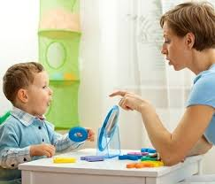
Расстройства речи (алалия, сенсорная, моторная алалия, дислексия, дисграфия, дискалькулия)
Педагог –психолог: Герман Анна Дмитриевна

Slide 2
Оглавление
Алалия. Структура речевого дефекта.
Формы Алалии у детей и их основные признаки.
Причины алалии.
Прогноз и профилактика алалии.

Slide 3
Алалия (дефект речи) от греч. а- частица,означающая отрицание, и лат. Lalia - речь
— отсутствие или недоразвитие речи у детей при нормальном слухе и первично сохранном интеллекте; причиной алалии, чаще всего является повреждение речевых областей больших полушарий головного мозга при родах, а также мозговые заболевания или травмы, перенесенные ребенком в доречевой период жизни; тяжелые степени алалии выражаются у детей полным отсутствием речи или наличием лепетных отрывков слов; в более легких случаях наблюдаются зачатки речи, характеризующиеся ограниченностью запаса слов, аграмматизмом, затруднениями в усвоении чтения и письма.

Slide 4
2. Формы алалии у детей и их основные признаки
Алалия
Моторная
Сенсорная
Сенсомоторная
Моторная алалия — это системное недоразвитие экспрессивной речи центрального органического характера, обусловленное несформированностью языковых операций процесса порождения речевых высказываний при относительной сохранности смысловых и сенсомоторных операций.
Сенсорная алалия - это отсутствие понимания речи при наличии возможности говорить. Ребенка с сенсорной алалией видно сразу - он говорит порой много, но непонятно. При этом он также не может хорошо повторить отдельные звуки или слоги за взрослым. Или же меняет местами звуки. Например, вместо "мо", ребенок может сказать "ом". Однако ребенок при этом имеет достаточно хороший слух.

Slide 5

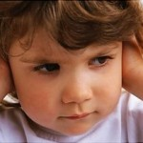
При моторной алалии ребенок полностью или практически полностью понимает
обращенную к нему речь, но сам в той или иной степени неспособен
выражать свои мысли и эмоции.
В отличие от моторной, сенсорная алалия проявляется затруднением
понимания речи.
В этом случае у ребенка ослаблено формирование связи между произносимыми словами и их смыслом. Способность к формированию речи
при сенсорной алалии у детей сохраняется.

Slide 6
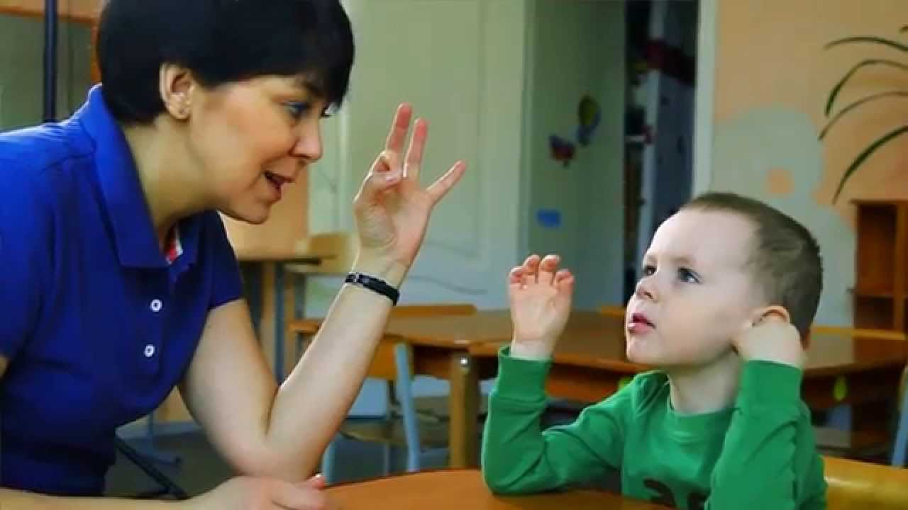
Симптомы моторной алалии
При моторной алалии имеют место характерные неречевые (неврологические, психологические) и речевые проявления
Неврологическая симптоматика при моторной алалии представлена, прежде всего, двигательными расстройствами: неловкостью, недостаточной координированностью движений, слабым развитием моторики пальцев рук. У детей имеются трудности с овладением навыками самообслуживания (застегиванием пуговиц, зашнуровыванием обуви и т. п.), выполнением мелкомоторных операций (складыванием мозаики, пазлов и пр.).

Slide 7
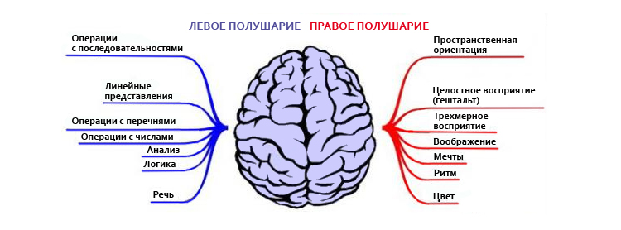
Причиной моторной алалии является поражение центра Брока (лобно-теменные области коры левого полушария головного мозга), в частности, коркового конца речедвигательного анализатора, а также его проводящих путей. При этом часто отмечается снижение функциональной активности данного центра.

Slide 8

Словарный запас при моторной алалии значительно отстает от возрастной нормы. Новые слова усваиваются с трудом, в активном словаре имеются, главным образом, обиходные термины. Малый лексический запас обусловливает неточное понимание значений слов, их неуместное употребление в речи, замены по семантическому и звуковому сходству. Характерной чертой моторной алалии является абсолютное преобладание в словаре существительных в именительном падеже, резкое ограничение других частей речи, трудности в образовании и дифференциации грамматических форм.
Фразовая речь при моторной алалии представлена простыми короткими предложениями (одно- или двусоставными). Как следствие, при алалии имеется грубое нарушение формирования связной речи. Дети не могут последовательно изложить события, выделить главное и второстепенное, определить временные связи, причину и следствие, передать смысл явлений и событий.
При грубых формах моторной алалии у ребенка имеются только звукоподражания и отдельные лепетные слова, которые сопровождаются активной мимикой и жестикуляцией.

Slide 9
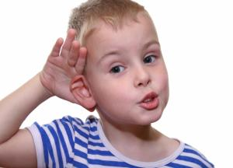
Симптомы сенсорной алалии
При сенсорной алалии ведущим дефектом является нарушение восприятия и понимания смысла обращенной речи. При этом физический слух у сенсорных алаликов сохранен, и они нередко страдают гиперакузией – повышенной восприимчивостью к различным звукам.
На фоне слуховой агнозии собственная речевая активность у детей с сенсорной алалией повышена. Однако их речь представляет собой набор бессмысленных звукосочетаний и обрывков слов, эхолалий (неосознанного повторения чужих слов). В целом при сенсорной алалии речь бессвязна, лишена смысла и непонятна для окружающих (логорея – «словесный салат»). В речи детей с сенсорной алалией присутствуют многочисленные персеверации (навязчивые повторения звуков, слогов), элизии слогов (пропуски), парафазии (звуковые замены), контаминации (объединение частей разных слов друг с другом). К собственной речи дети с сенсорной алалией не критичны; для общения широко используют мимику и жесты.

Slide 10
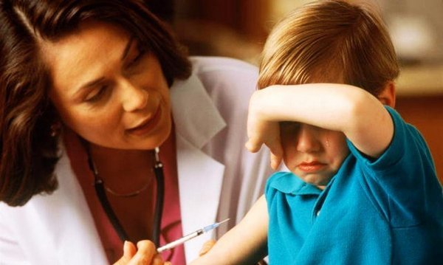
Грубое искажение развития речи при сенсорной алалии приводит к вторичным нарушениям личности, поведения, задержке интеллектуального развития. Психологические особенности детей с сенсорной алалией характеризуются трудностью включения и удержания внимания, повышенной отвлекаемостью и истощаемостью, неустойчивость слухового восприятия и памяти. У детей с сенсорной алалией может отмечаться импульсивность, хаотичность поведения или, напротив, инертность, замкнутость.
В чистом виде сенсорная алалия наблюдается нечасто; обычно встречается смешанная сенсомоторная алалия, что указывает на функциональную неразрывность речеслухового и речедвигательного анализаторов.

Slide 11
Причины алалии
Приводящие к алалии факторы многообразны и могут воздействовать в различные периоды раннего онтогенеза. Так, в антенатальном периоде к органическому поражению речевых центров коры головного мозга могут приводить:
гипоксия плода,
внутриутробное инфицирование (TORCH-синдром),
угроза самопроизвольного прерывания беременности, токсикозы,
падения беременной с травматизацией плода,
хронические соматические заболевания будущей мамы (артериальная гипотония или гипертензия, сердечная или легочная недостаточность).
злоупотребление алкоголем, курение беременной;
стрессы;
отслоение плаценты;
гормональные нарушения; маточная недостаточность.

Slide 12

В перинатальный и родовой периоды могут быть другие причины:
кислородное голодание плода;
слабые или стремительные роды;
пуповинное обвитие;
переохлаждение ребенка.
Закономерным итогом отягощенного течения беременности служат осложнения родов и перинатальная патология. Алалия может являться следствием асфиксии новорожденных, недоношенности, внутричерепной родовой травмы при преждевременных, скоротечных или затяжных родах, применении инструментальных акушерских пособий.

Slide 13

В числе этиопатогенетических факторов алалии, воздействующих в первые годы жизни ребенка, следует выделить энцефалиты, менингиты, ЧМТ, соматические заболевания, приводящие к истощению ЦНС (гипотрофию). Некоторые исследователи указывают на наследственную, семейную предрасположенность к алалии. Частые и продолжительные заболевания детей в первые годы жизни (ОРВИ, пневмонии, эндокринопатии, рахит, краснуха и пр.), операции под общим наркозом, неблагоприятные социальные условия (педагогическая запущенность, синдром госпитализма, дефицит речевых контактов) усугубляют действие ведущих причин алалии.
Как правило, в анамнезе детей с алалией прослеживается участие не одного, а целого комплекса факторов, приводящих к минимальной мозговой дисфункции

Slide 14
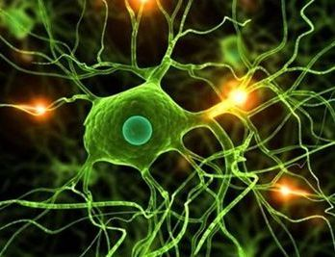
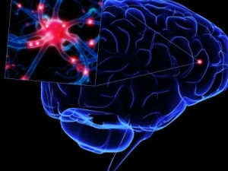
Органические повреждения головного мозга вызывают замедление созревания нервных клеток, которые остаются на стадии молодых незрелых нейробластов. Это сопровождается снижением возбудимости нейронов, инертностью основных нервных процессов, функциональной истощаемостью клеток мозга. Поражения коры головного мозга при алалии носят нерезко выраженный, но множественный и билатеральный характер, что ограничивает самостоятельные компенсаторные возможности речевого развития.

Slide 15
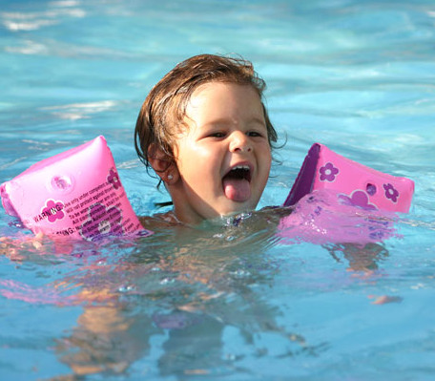
Коррекция алалии
Чтобы достичь прогресса в речевых способностях ребенка, необходимо начинать лечение сразу же после подтверждения диагноза. Чем раньше, отклонения будут замечены, тем больше шансов, что терапия будет успешной.
Методика коррекционного воздействия при любых формах алалии должна носить комплексный психолого-медико-педагогический характер. Дети с алалией получают необходимую помощь в специализированных ДОУ, стационарах, коррекционных центрах, санаториях.
Работа над речью ведется на фоне медикаментозной терапии, направленной на стимуляцию созревания мозговых структур; физиотерапии (лазеротерапии, магнитотерапии, электрофореза, ДМВ, водолечения, ИРТ, электропунктуры; транскраниальной электростимуляции и др.). При алалии важно работать над развитием общей и ручной моторики, психических функций (памяти, внимания, представлений, мышления).

Slide 16

При сенсорной алалии ставятся задачи овладеть различением неречевых и речевых звуков, дифференциацией слов, соотнесением их с конкретными предметами и действиями, пониманием фраз и речевых инструкций, грамматическим строем речи. По мере накопления словаря, формирования тонких акустических дифференцировок и фонематического восприятия становится возможным развитие собственной речи ребенка.
При различных формах алалии рекомендуется сравнительно раннее обучение детей грамоте, поскольку письмо и чтение позволяет лучше закрепить усвоенный материал, а также контролировать устную речь.
Логопедическое лечение должно закрепляться домашними упражнениями.

Slide 17
Дислексия
Частичное специфическое нарушение процесса чтения, обусловленное несформированностью (нарушением) высших психических функций и проявляющееся в повторяющихся ошибках стойкого характера

Slide 18
Основные виды дислексии
По основным проявлениям различается литеральная (связана с проблемами усвоения отдельных букв) и вербальная (связана с проблемами прочтения слов) дислексия.
В зависимости от нарушенных механизмов, выделяются следующие формы расстройства чтения: фонематическая, семантическая, аграмматическая, мнестическая, оптическая, тактильная.
Фонематическая, аграмматическая и семантическая формы дислексии связаны с недостаточной сформированностью речевых функций, амнестическая, тактильная и оптическая–с несформированностью психических функций

Slide 19
Фонематическая дислексия. Наиболее распространенная, чаще всего встречается умладших школьников. Она является следствием недоразвития синтеза, анализа и фонематического восприятия. При этом нарушении ребенок переставляет местами слоги (вместо«ток»читает«кот»).
Семантическая дислексия. Это следствие несформированности слогового синтеза, непонимания синтаксических связей и бедности словаря. Ребенок понимает слова, но в отдельности от всего текста. Это приводит к тому, что он не может уловить смысл прочитанного.
Аграмматическая дислексия. Она предполагает ошибки в составлении конструкций. Ребенок неправильно использует падежи, окончания, времена.
Мнестическая дислексия. Вызвана нарушениями слухоречевой памяти, проблемами соотнесения звука и буквы.
Оптическая дисграфия. Вызвана недостаточной сформированностью зрительно- пространственных представлений: ребенок может видеть слово задом на перед, либо не может сфокусировать взгляд на строчке,которую читает.
Тактильная дисграфия. Эта проблема характерна для слабовидящих людей, которые используют азбуку Брайля для чтения.

Slide 20
К признакам дислексии относятся:
Проблемы с концентрацией внимания и памятью;
быстрая утомляемость;
близкое расположение книги при чтении. При этом ребенок может по какой-то причине закрывать один глаз во время чтения;
в процессе такие дети часто трут глаза;
вовремя чтения может поворачивать голову набок;
после чтения есть жалобы на головную боль;
пропуск слов, изменение последовательности слогов и букв.
ребенок старается избежать выполнения письменных работ и чтения, так как эти действия даются ему с трудом, либо в процессе их выполнения обнаруживается много ошибок, что приводит к психологическому дискомфорту ребенка.
написание слов задом наперед;
при написании текста слова накладываются друг на друга

Slide 21
Основные причины развития дислексии
Патологические биологические факторы:
Гипоксия головного мозга ребенка. Патология случается при неправильной имплантации плодного яйца, врожденных пороках сердца плода, порока сердца матери и анемии. Также расстройство может быть следствием затяжных родов, асфиксии новорожденного вовремя родовой деятельности и т.д.
Поражение центральной нервной системы, вызванное медикаментозной, наркотической или алкогольной интоксикацией. Токсическое поражение также может быть вызвано ядерной желтухой новорожденного.
Корь, краснуха, грипп и другие заболевания, которые перенесла мать во время беременности. Результатом этих болезней является инфекционное поражение мозга плода.
Травматизация плода, вызванная затяжными родами,
Впервые годы жизни малыша на развитие патологии может повлиять черепно-мозговая травма, различныеинфекции (корь,полиомиелитит.д.)

Slide 22

Понятие дисграфия
ДИСГРАФИЯ – («графо» – пишу, «дис» - расстройство)
Специфическое расстройство письменной речи, проявляющееся в многочисленных типичных ошибках стойкого характера и обусловленное несформированностью высших психических функций, участвующих в процессе овладения письмом.

Slide 23
Формы дисграфии
артикуляторно –акустическая;
акустическая;
на почве нарушения языкового анализа и синтеза;
аграмматическая;
оптичесая

Slide 24
Артикуляторно-акустическая форма дисграфии
Р-Л | С-Ш | Ж-З
Рак – лак | стол – штол | жук – зук
ковёр – ковёл | скала – шкала | кожа - коза
берёза – белёза | каска – кашка | дождь – доздь

Slide 25
Акустическая форма дисграфии
обозначающие звонкие - глухие согласные
(Б-П; В-Ф; Д-Т; Ж-Ш и т.д.),
свистящие - шипящие
(С-Ш; З-Ж и т.д.),
аффрикаты
(Ч-Щ; Ч-ТЬ; Ц-Т; Ц-С и т.д.),
лабиализованные гласные
( О – У; Е -Ю)
соноры ( Р – Л; й – Ль)
Также проявляется в неправильном обозначении мягкости согласных на письме:
"писмо", "лубит", "больит" и т.д.
Замена гласных: 0 –У («тОча» - туча) Е –И («лес» – лис)

Slide 26
Дисграфия на почве нарушения языкового анализа и синтеза
Проявляется на письме в виде специфических ошибок на уровне буквы, слога, слова, словосочетания, предложения и текста. Это:
- пропуск, перестановка, вставка букв, искажения фонетического наполнения слов;
- раздельное написание частей слова, слитное написание самостоятельных и служебных слов, вставки, перестановки, пропуски и повторы слов;
- нарушение количественного или качественного состава предложения; нарушение или отсутствие границ предложения

Slide 27
Примеры ошибок при дисграфия на почве нарушения языкового анализа и синтеза
Пропуски согласных при стечении: диктант –« дикат», школа – «кола».
Пропуски гласных: собака – «сбака», дома –« дма».
Добавление букв: таскали –« тасакали».
Пропуски, добавления, перестановка слогов: комната – «кота», стакан-«стакакан».
Слитное написание слов: идёт дождь – «идёдошь».
Слитное написание предлогов с другими словами: в доме –« вдоме».
Раздельное написание слова: белая берёза растёт у окна – «белабе заратет ока».
Раздельное написание приставки и корня: наступила – «на ступила».

Slide 28
Аграмматическая дисграфия
Ребенок пишет аграмматично, т.е. как бы вопреки правилам грамматики ("красивый сумка", "веселые день").
- Аграмматизмы на письме отмечаются на уровне слова, словосочетания, предложения и текста.
Трудности в установлении логических и языковых связей между предложениями.
Нарушение смысловых, грамматических связей между отдельными предложениями
Синтаксические нарушения в виде пропуска значимых членов предложения
Грубые нарушения последовательности слов
Рассогласованность в роде, числе, падеже (словоизменение)
Замена форм ед.числа существительными мн.числа
Замена окончаний
Замены приставок, суффиксов ( словообразование)

Slide 29
Оптическая дисграфия.
Проявляется в :
заменах и искажениях на письме графически сходных рукописных букв (и-ш, п-т, т-ш, в-д, б-д, л-м, э-с и др.).
- недописывание элементов букв (связано с недоучетом их количества): Л вместо М; Х вместо Ж и т.д.;
- добавление лишних элементов;
- пропуски элементов, особенно при соединении букв, включающих одинаковый элемент;
- зеркальное написание букв.

Slide 30
Благодарю за внимание!

